Slide 1
DoParty

Slide 2


Aplicativo de divulgação e planejamento de eventos, pequenos e médios. Possibilita a negociação de valores e intercâmbio de serviços relacionados à eventos.
Para os que possuem habilidades de negociação e organização e poucas condições para contratar um serviço especializado.

Slide 3
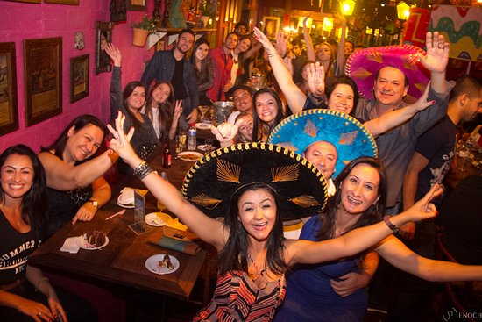

Alvo:
Prestadores de serviços relacionados a festas e eventos: garçom, motorista, bartender, salão de beleza, estética, cozinha, bebidas, etc...
Noivos, universitários, aniversariantes, promotores de eventos, etc...

Slide 4

Checklist
Orçamento
Negociações
Prestadores de serviço
Contratação e avaliação
Localização
Grupos
Social

